Slide 1

Elements of Arts
عناصر الفنون
م.م ضحى ياسر
العام الدراسي 2023-2024
جمهورية العراق
وزارة التعليم العالي والبحث العلمي
جامعة المستقبل
كلية الفنون الجميلة
قسم التصميم

Slide 2
The Elements of Art
All visual design may be reduced to seven elements factors, or dimensions. These elements are :
direction, shape, size, texture, value, and color.
عوامل التصميم المرئي : الاتجاه, الشكل, الحجم, الملمس, القيمة, اللون
These elements are the building blocks of art structure. They are the alphabet or scale of graphic expression. When an art is organized these elements he creates form which is design or composition, art is man made order, that is, structure or form.
هذه العناصر هي الأساس للبنية الفنية، وهي ابجدية ومقياس التغير الرسومي، عندما يتم تنظيم الفن بهذه العناصر فإنه يخلق شكلاً هو التصميم أو التركيب

Slide 3
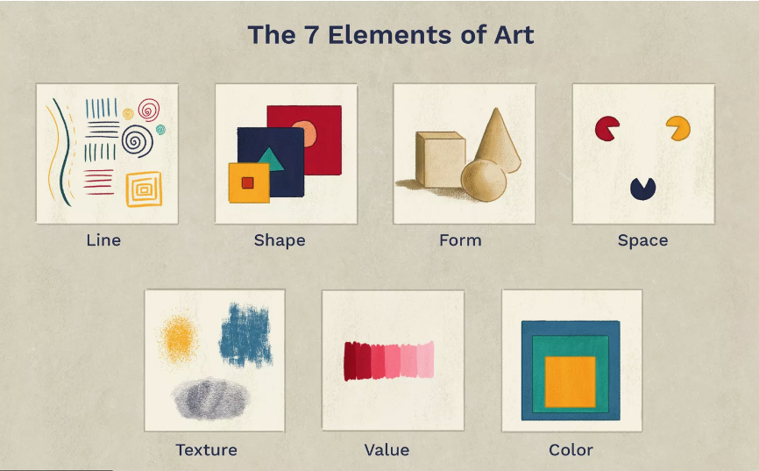
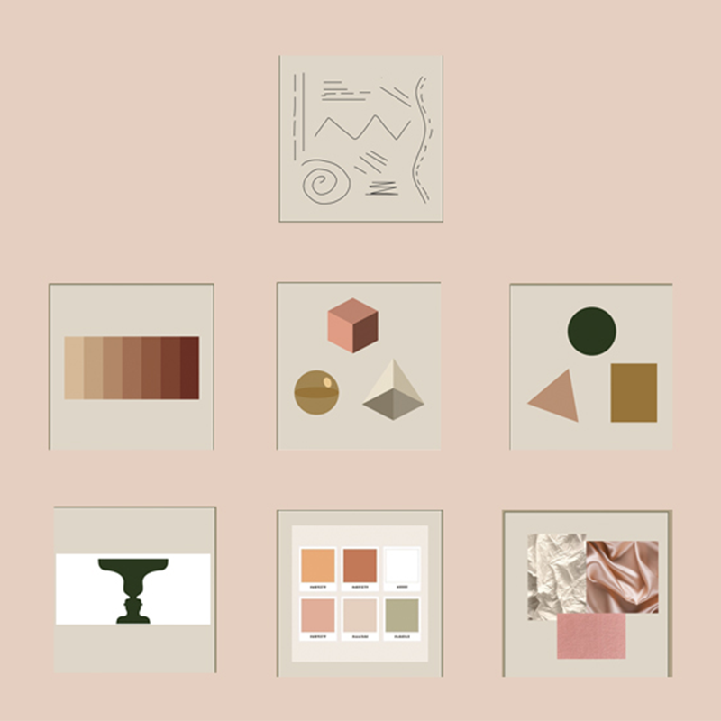
In representational art the elements of line, shape, texture and color are used to describe, depict, or illustrate solid object in three dimensional space
في الفن التمثيلي تستخدم عناصر الخط والشكل والملمس واللون لوصف أو تصوير أو توضيح جسم صلب في فضاء ثلاثي الأبعاد.

Slide 4
The effect of the subject matter of a picture depends on its appeal to reason, that is,, upon ability recognize or perceive its meaning. Representational art is convention. Although habit, training, and education have parceled us out to accept this convention and respond to its appeal, we realize, nevertheless, that the objects and space are merely an illusion and do not exist .We know that they are only that colored patterns on a two-dimensional surface. Jés But a line, shape, texture, or color is a concrete reality. These elements are more real than the objects that they respond to. Their effect does not depend upon an appeal to our intellect but to our primary instincts, which are deeper, more fundament. They make a direct visual impact they evoke an immediate, vigorous response.
يعتمد تأثير موضوع الصورة على جاذبيتها للعقل، أي على القدرة على التعرف على معناها أو إدراكه. الفن التمثيلي هو الاتفاقية. وعلى الرغم من أن العادة والتدريب والتعليم قد دفعتنا إلى قبول هذه الاتفاقية والاستجابة لجاذبيتها، إلا أننا ندرك مع ذلك أن الأشياء والفضاء مجرد وهم وغير موجودين. ونعلم أنها ليست سوى تلك الأنماط الملونة الموجودة على سطح ثنائي الأبعاد. لكن الخط أو الشكل أو الملمس أو اللون هو حقيقة ملموسة. هذه العناصر أكثر واقعية من الأشياء التي تستجيب لها. ولا يعتمد تأثيرها على مناشدة أذهاننا، بل على غرائزنا الأساسية، التي هي أعمق وأكثر جوهرية. إنها تحدث تأثيرًا بصريًا مباشرًا وتثير استجابة فورية وقوية.

Slide 5
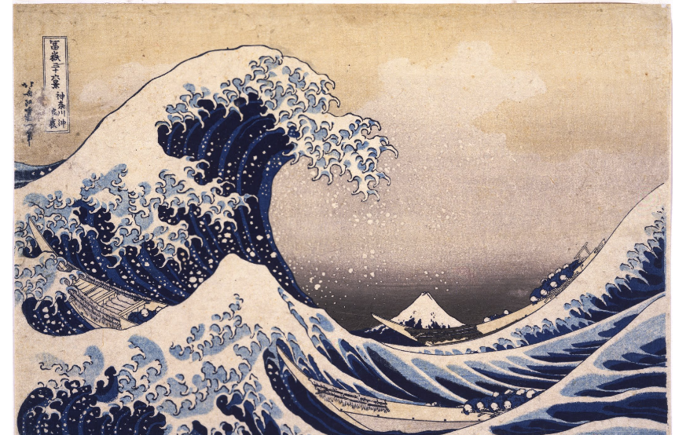
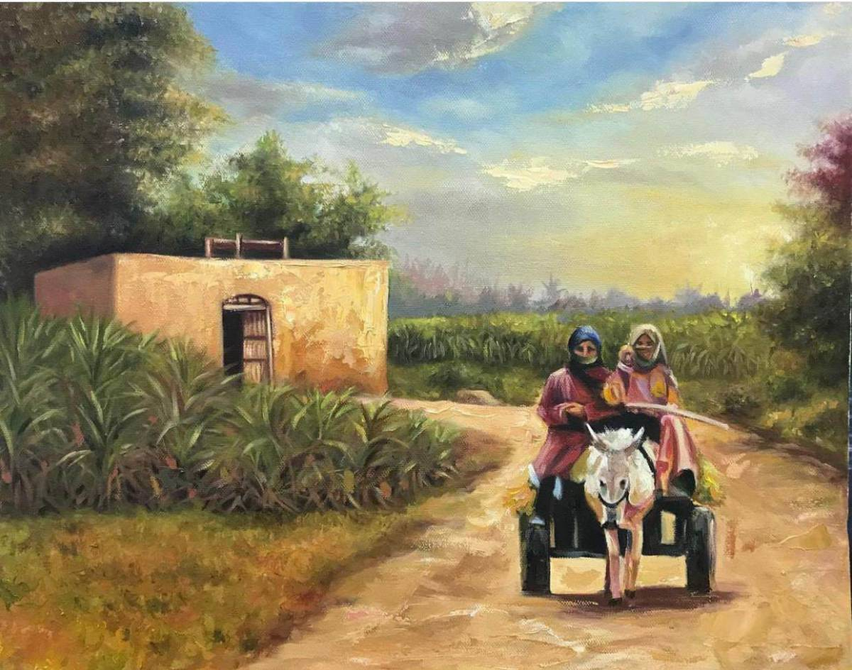

Slide 6
Illusions and principles of design that govern their relationship are therefore, real and power. If we would control and direct these forces, we must understand the elements and principles of design.
وبالتالي فإن الأوهام ومبادئ التصميم التي تحكم علاقتهما هي حقيقية وقوية. وإذا أردنا السيطرة على هذه القوى وتوجيهها، فيجب علينا أن نفهم عناصر ومبادئ التصميم.
Turned upside down الانقلاب رأسا على عقب
Design versus Subject . These paintings were deliberately designed as two variation of the same compositional theme Although the subjects of these picture are completely dissimilar and unrelated , the pictures are , nevertheless , more alike than different because of similarity of design .
التصميم مقابل الموضوع . تم تصميم هذه اللوحات بشكل متعمد لتكون نسختين مختلفتين لنفس الموضوع التركيبي. على الرغم من أن موضوعات هذه الصور مختلفة تمامًا وغير مرتبطة ببعضها البعض، إلا أن الصور متشابهة أكثر منها مختلفة بسبب تشابه التصميم.

Slide 7
This fact demonstrates that we many perceive and respond to the design of a picture more than we respond to subject matter or representational content . In representational art , therefore , the elements and principles of design are as important as the subject .
توضح هذه الحقيقة أننا كثيرًا ما ندرك ونستجيب لتصميم الصورة أكثر من استجابتنا للموضوع أو المحتوى التمثيلي. ولذلك فإن عناصر ومبادئ التصميم في الفن التمثيلي لا تقل أهمية عن الموضوع

